Slide 1
Drama Reflectie
Begin de presentatie met een aansprekende 1e titeldia
Geef hierin duidelijk aan waarover het gaat en wie je bent
Jennie van Baalen

Slide 2
Voordat je begint met de presentatie:
Stap 1). Als eerste bedenk je wat je wilt gaan vertellen.
Stap 2). Werk uit wat je wilt gaan vertellen:
Geef antwoord op de volgende vragen:
Waarom vertel jij dit verhaal?
Wat is het leermoment?
Wat is het doel?
Wat zit er voor jezelf in?
Wat kom je brengen? De inhoud, maar ook: wat zit er in voor je publiek?
Waartoe? Wat gaat het opleveren, wat kun je er allemaal mee?
Welke leerdoelen heb je voor de volgende keer?

Slide 3
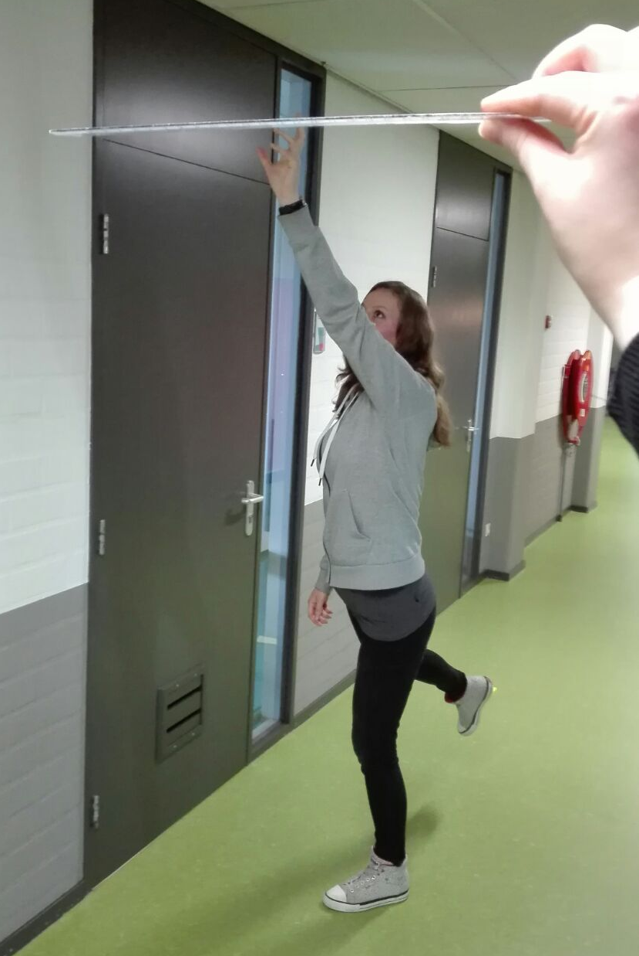
Mijn lat niet te hoog leggen. Dit is verbeterd tijdens de lessen drama.
Je geeft aan wat er goed ging en waarin je ontwikkeling hebt doorgemaakt

Slide 4
Mezelf laten zien. Ik ben meer open in de klas. Betrokken en meer op de voorgrond.

Slide 5
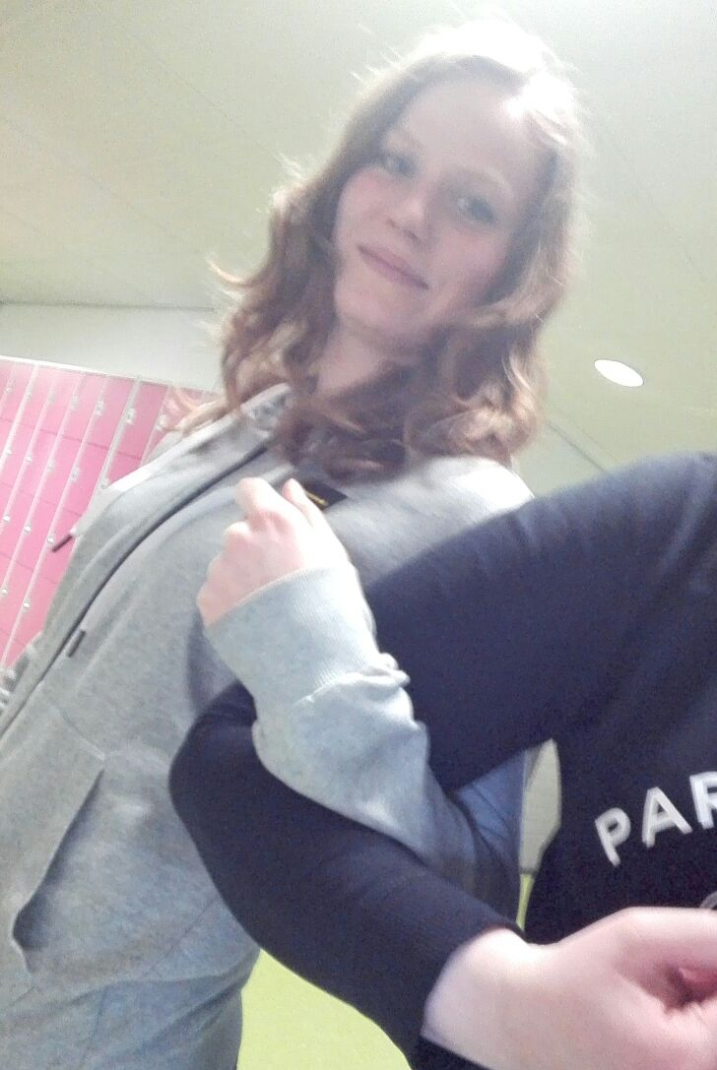
Samenwerken met anderen. Dit gaat steeds beter, dit krijg ik ook als feedback terug te horen.

Slide 6
Plezier hebben met elkaar. Het loslaten ben ik steeds meer gaan doen en hierdoor durf ik meer.
Geef ook aan wat je belangrijk vindt

Slide 7
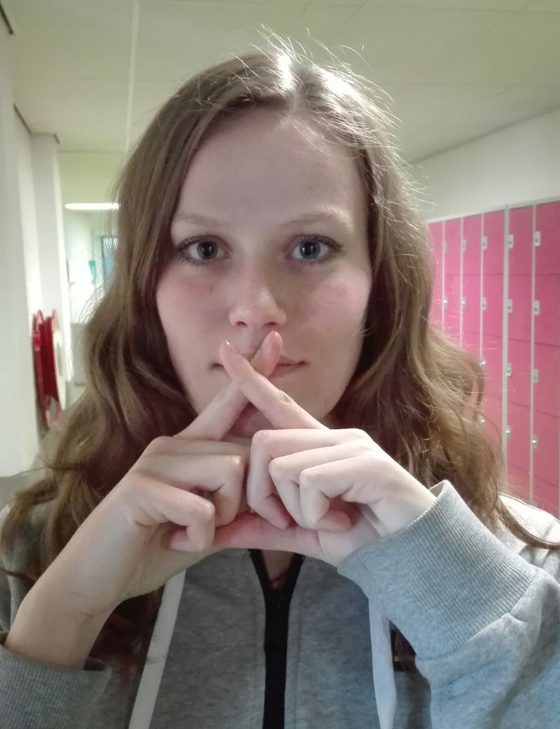
Bevestiging vragen bij twijfel aan mezelf. Soms twijfel ik nog aan mezelf. De volgende keer wil ik meer om bevestiging vragen……..
Geef aan wat je leerdoel is voor de volgende keer

Slide 8
Sluit de presentatie af. Bijvoorbeeld met de mogelijkheid om nog vragen te stellen.

